Slide 1


Tiết 2

Slide 2
Tính nhẩm (theo mẫu).
1
a)
Mẫu: 30 000 + 50 000 = ?
Nhẩm: 3 chục nghìn + 5 chục nghìn = 8 chục nghìn
30 000 + 50 000 = 80 000
40 000 + 20 000 =
60 000
60 000 + 30 000 =
90 000
50 000 + 50 000 =
100 000
b)
Mẫu: 25 000 + 4 000 = ?
Nhẩm: 25 nghìn + 4nghìn = 29 nghìn
25 000 + 4 000 = 29 000
32 000 + 7 000 =
39 000
55 000 + 5 000 =
60 000
49 000 + 2 000 =
51 000

Slide 3
Đặt tính rồi tính.
2
23 459 + 45 816
82 750 + 643
3 548 + 94 627
.
.
.
.
.
23 459
45 816
82 750
643
3 548
94 627
+
+
+
1
5
2
5
3
9
8
7
6
9
7
8
3
9
3

Slide 4
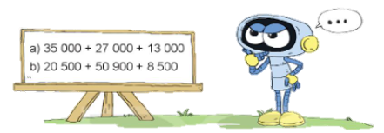
Tính giá trị của biểu thức.
3
a) 35 000 + 27 000 + 13 000 =
52 000
+ 13 000
= 65 000
b) 20 500 + 50 900 + 8 500 =
71 400
+ 8 500
= 79 900

Slide 5

Trong một số hồ nuôi cá của bác Tư, lần thứ nhất bác thả xuống hồ 10 800 con cá ba sa, lần thứ hai bác thả nhiều hơn lần thứ nhất 950 con cá ba sa. Hỏi cả hai lần bác Tư đã thả xuống hồ bao nhiêu con cá ba sa?
4
Tóm tắt
Bải giải
Lần thứ hai bác Tư thả được số con cá ba sa là:
10 800 con cá
Lần 1:
…? con
950 con
11 750 (con) cá
Lần 2:
10 800 + 950 =
Cả hai lần bác Tư đã thả được số con cá ba sa là:
10 800 + 11 750 =
22 550 (con cá)
Đáp số: 22 550 con cá

Slide 6

Tìm số thích hợp.
5
6 3 2 1
?
2
2 9
4
8
?
?
1 4 5
7
?
?
1

